Slide 1

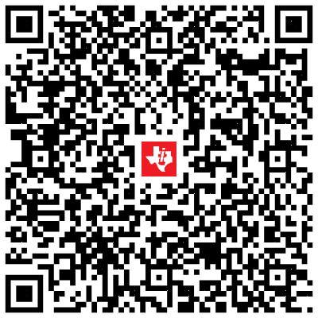
德州儀器 - 應用工程師 FAE 線上招募分享會
時間：2023年8月23日 (三) 19:00~20:15
地點：將提供線上會議連結
邀請熱愛技術又喜歡與人打交道的你，一起用TI產品實現創新，改變世界！
報名表單

